Slide 1
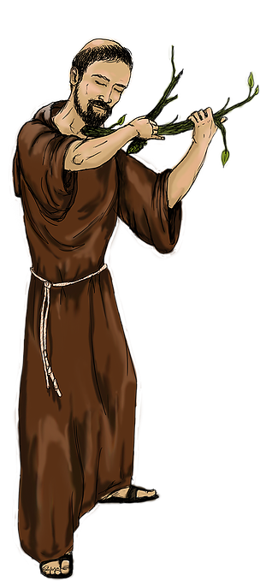
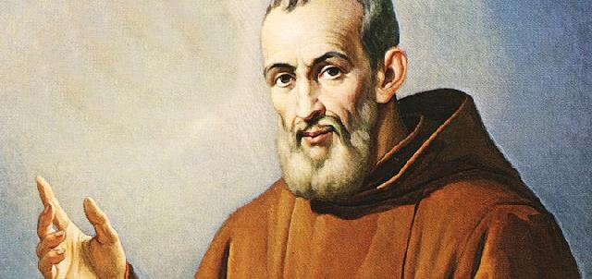
Fericitul Ieremia Valahul
(1556-1625)

Slide 2
Cine este fericitul Ieremia?

Slide 3
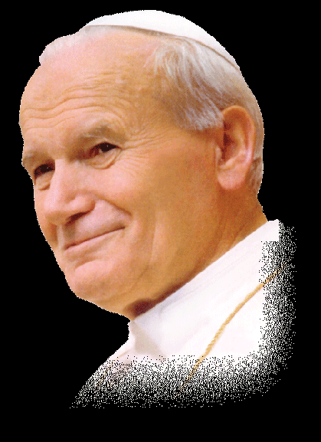
Ieremia Valahul a fost un călugăr capucin, primul fericit român propus pentru sanctificare la 30 octombrie 1983, de către Papa Ioan Paul al II-lea.

Slide 4
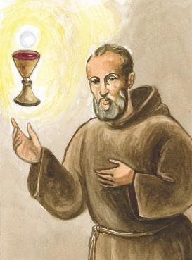
La 29 iunie 1556, într-un cătun din Moldova, pe atunci cu numele de Tzatzo, din părinţii Margareta şi Costist Stoica, se naşte fericitul Ieremia, primind la Botez numele de Ion.

Slide 5
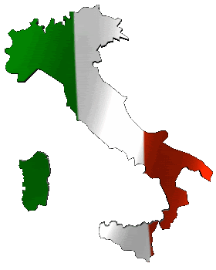
La vârsta de 18 ani părăseşte patria şi merge în Italia „unde se află papa şi sunt călugări sfinţi”. Trecând Carpaţii prin pasul Oituz, ajunge la Alba-Iulia, iar de aici, însoţind un medic italian, Pietro Lo Iacomo, ajunge la Bari. Luminat de providenţă, se duce la Napoli, unde intră în conventul Fraţilor Capucini, primind numele de Ieremia, la 8 mai 1578.

Slide 6
„În anul 1585 va fi transferat în mănăstirea „Sfînta Zămislire” din Napoli, unde va lucra ca infirmier pînă la sfîrșitul vieții. Părea născut pentru această activitate. Pentru el bolnavii reprezentau "părți suferinde ale lui Iisus" și se apropia de ei ca de Iisus însuși. Rugăciunea continuă, blîndețea și dăruirea de sine aveau să rodească prin miracole. Devenise permanent egal cu sine în orice împrejurare ridicîndu-se în mod de neînțeles pentru ceilalți deasupra tristeții și bucuriei. Faima lui a depășit zidurile mănăstirii. Minunile se manifestau prin el într-un mod ce nu mai surprindea pe nimeni.”
Anonim

Slide 7
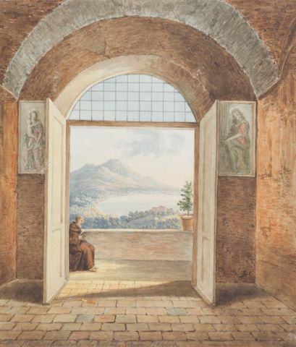
Destinat să-i îngrijească pe confraţii săi bolnavi în Conventul „Sfântul Efrem cel Nou”, din Napoli, îi slujeşte timp de 40 de ani cu aleasă blândeţe şi cu mare dăruire. Până la sfârșitul vieții se va dedica lui Dumnezeu, săracilor și bolnavilor, distingându-se printr-o caritate care va constitui trăsătura de bază a vieții sale slujind în spitale și leprozerii.

Slide 8
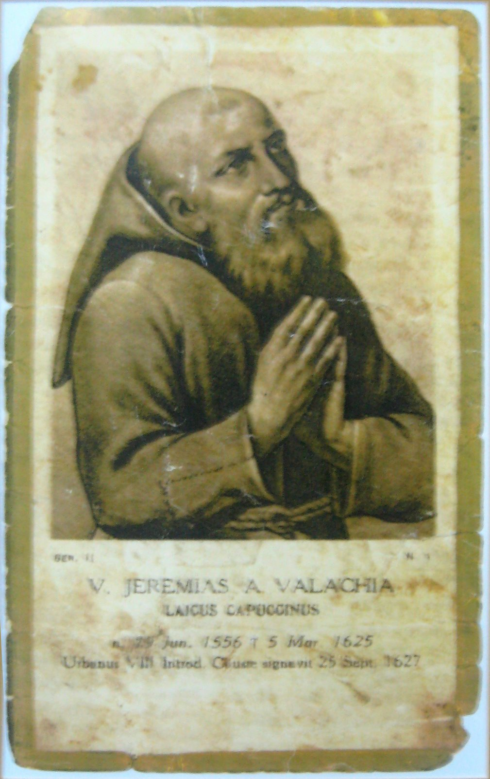
Ascultarea, ca înfrîngere a voinței proprii în fața voinței divine, a fost izvorul unei tării și dăruiri de sine care i-au caracterizat viața de călugăr 40 de ani, trăind într-o simplitate fără margini uneori dusă până la extrem.

Slide 9
În 1625, fratele Ieremia Valahul în vârstă de 69 de ani devine tot mai conștient de apropierea morții sale. „Cu cât se apropie "sora moarte" cu atât energia dăruirii și autosacrificiului său creștea.” Era 26 februarie 1625. Un mare personaj de la curtea regelui Spaniei, grav bolnav, îl cheamă pe fratele Ieremia.Nimeni nu a înțeles de ce nu a trimis un mijloc de transport. Pe o vreme geroasă va merge pe jos 12 km la dus și la întors pentru a-și oferi ajutorul.La jumătatea urcușului de întoarcere spre mănăstire o femeie îi spune:

Slide 10
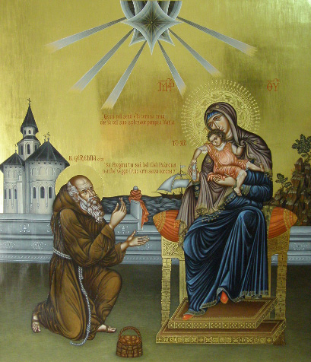
„Am să vin miercuri la mănăstire.”
„N-ai să mă găsești.”
„Dar unde aveți de gînd să plecați?”
„Vreau să mă duc în patria mea.”

Slide 11
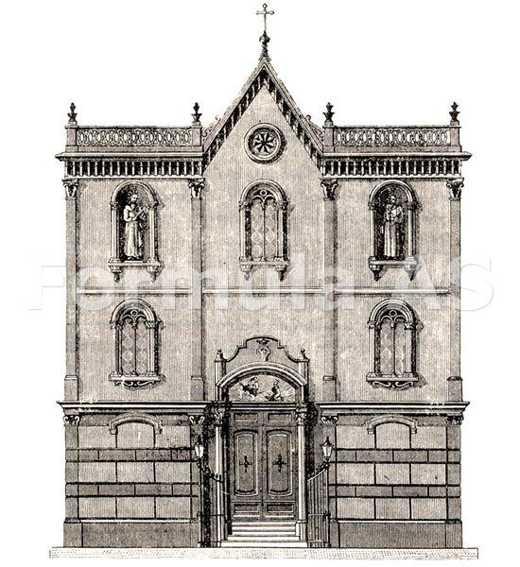
Imediat s-a declanșat pneumonia care avea să-i aducă sfârșitul. Se va stinge în tăcere murmurîndu-și rugăciunile în care conversa cu Domnul său. La un moment dat, fără a se adresa cuiva anume, spuse:
„Acum chiar vreau să mă duc să mă întîlnesc cu șchiopii și schilozii noștri… Da, Isuse, vin. Mulțumesc”

Slide 12
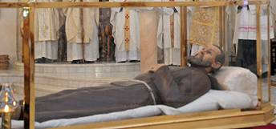
Dispărut deci la 5 martie 1625, venerabilul Ieremia a fost imediat onorat de introducerea cauzei pentru sanctificare de către Papa Urban al VIII-lea în anul 1627 şi susţinută în chip deosebit de către Papa Inocenţiu al XI-lea.

Slide 13
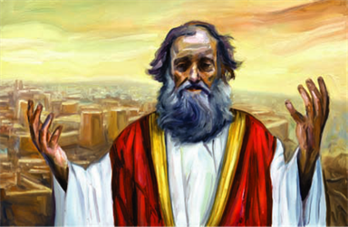
Amintirea lui a rămas lăsată de contemporani legată de ţara de origine şi numele a străbătut prin timp, recunoscându-l şi cinstindu-l în îmbinarea de fericit renume – Ieremia Valahul. Ieremia, numele profetului din Vechiul Testament, corespunde tăriei în credinţă şi puterii ce izvorăşte din mărturisirea ei.

Slide 14
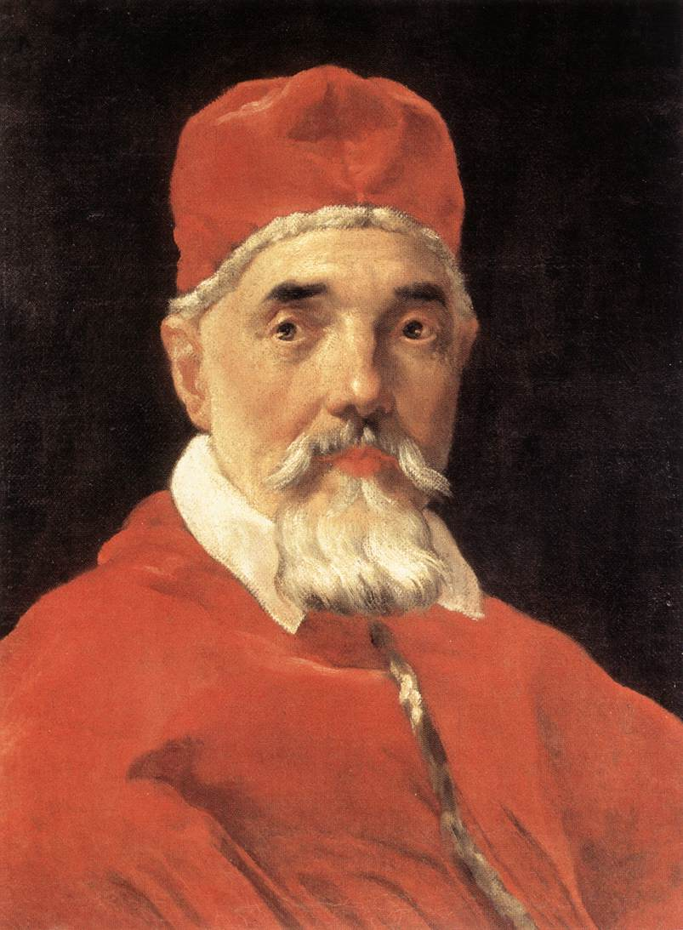
Imediat după înmormântare, s-a procedat la strângerea documentelor în vederea proclamării oficiale a sfinţeniei umilului călugăr; numai după doi ani, în 1627, dosarul a fost înaintat Papei Urban al VIII-lea, care l-a acceptat.

Slide 15
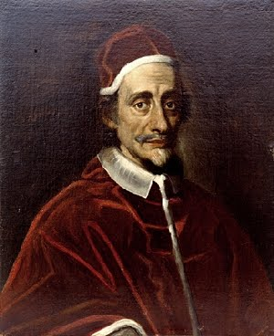
Împrejurări necunoscute nouă au întrerupt desfăşurarea în procesului de beatificare; ulterior, Papa Inocenţiu al XI-lea a reluat cauza, dar iarăşi au intervenit alte dificultăţi şi din nou actul beatificării a fost amânat. Procesul a fost reluat după 1900, pentru ca în final, la 30 octombrie 1983, Papa Ioan Paul al II-lea să îl declare fericit.

Slide 16
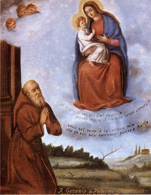
Între timp, venerarea Fericitului Ieremia a continuat să crească tot mai mult în oraşul Napoli şi în împrejurimi, ducând peste veacuri amintirea vieţii lui sfinte, a puterii de mijlocire în faţa lui Dumnezeu şi a ţării de origine, fiind invocat sub numele de Fericitul Ieremia Valahul.

Slide 17
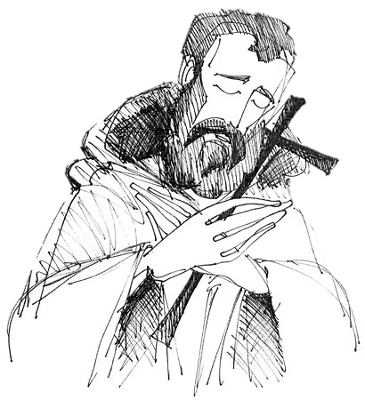
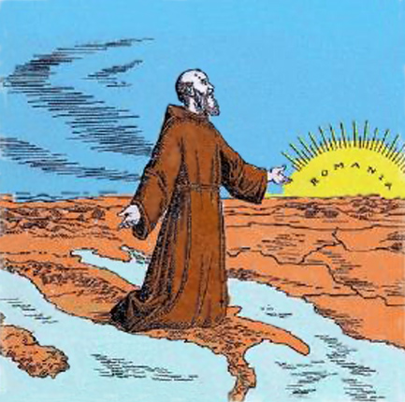
Legătura de sânge ce ne uneşte cu Fericitul Ieremia Valahul este un motiv deosebit de a-i dărui cinstirea şi încrederea noastră
Sfârșit

